Slide 1
Centrum výzkumu Řež s.r.o.
Využití popílků a modifikovaných přírodních zeolitů za cílem snížení emisí Hg ve spalinách
Pavel Kůs, J. Kotowski, M. Skala, D. Koloušek, K. Ciahotný, V. Kyselová, P. Kobulej, R. Snop, S. Kozlová
19. - 21.3. 2019, Hustopeče

Slide 2
Obsah prezentace
Vznik projektového záměru
Představení a cíl projektu
Závěr

Slide 3
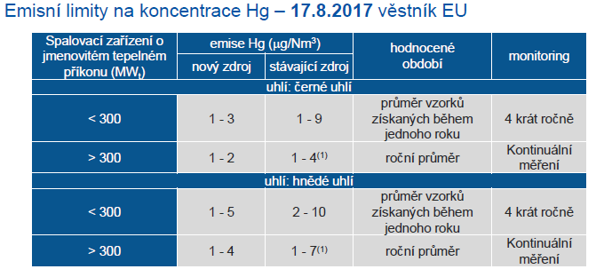
Vznik projektového záměru

Slide 4
Vznik projektového záměru
Technologie dle BAT | Primární určení | Poznámka
Látkový odlučovač | Technologie určené primárně pro snížení koncentrace TZL | Primární snížení jen Hg(s) vázané na popílek
Elektrostatický odlučovač popílku | Technologie určená pro snížení koncentrace TZL | Primární snížení jen Hg(s) vázané na popílek
SCR – Selektivní katalytická redukce | Primárně určený pro snížení koncentrace emisí NOx | Je nutné uvedenou technologii kombinovat s mokrou metodou odsíření spalin
Sorbent – Bromidy | Určený pro oxidaci Hg na oxidovanou formu | Dávkování do ohniště nebo před odlučovač popílku. Je nutná kombinace s mokrým odsířením spalin.
Sorbent – Aktivní uhlí | Záchyt Hg na povrchu sorbentu | Dávkování před odlučovač popílku v kombinaci mokrým odsířením spalin pomocí polosuché metody.
Sorbent – Zeolity | Záchyt Hg na povrchu sorbentu, případně na funkční skupině | Dávkování před odlučovač popílku v kombinaci mokrým odsířením spalin pomocí polosuché metody.

Slide 5
Cíl projektu
Cílem projektu je snížení emisí rtuti převážně velkých tepelných zdrojů (majoritních zdrojů rtuti uvolňované do ŽP). V rámci projektu je analyzováno zefektivnění odstranění rtuti ze spalin pomocí sorpce na pevný sorpční materiál.
Cílem projektu je výroba jednoho nebo více syntetických zeolitů, modifikovaných přírodních zeolitů a jejich kompozitů s celulózou, které budou mít lepší potenciál pro uplatnění než doposud známé sorpční materiály.

Slide 6
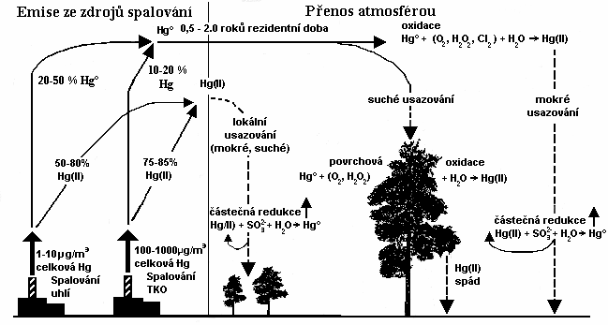
Organizace v projektu
Centrum výzkumu Řež s.r.o.
ÚJV a.s.
VŠCHT Praha
ČEZ EP s.r.o.
Zeocem a.s.
AVE Eko-color s.r.o.
Perloza s.r.o.

Slide 7
Hledání ideálního místa dávkování zeolitů

Slide 8
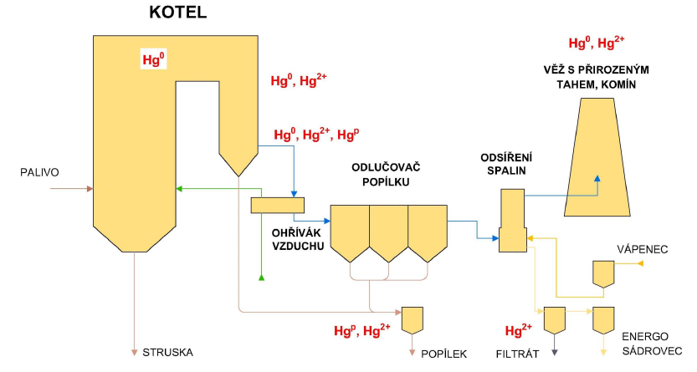
Projekt Emise Hg – Hledání místa dávkování

Slide 9
Projekt Emise Hg – Hledání místa dávkování
Sorbent
1
Sorbent
1a
Sorbent2
Sorbent
3
Sorbent
4
Sorbent
5
Úprava paliva
Spalovací komora
EKO
Tvys.
SCR
ANO/ NE
Ohřívák vzduchu
Odlučovač popílku
Odsíření
Komín

Slide 10
Syntéza zeolitů z popílků

Slide 11
Zaměření projektu
Zdroje sorbentů
Elektrárenské popílky
Popílky ze složišť
Přírodní zeolity
Syntéza zeolitů
Modifikace
Syntéza zeolitů

Slide 12
Zaměření projektu – syntetické zeolity
Zdroje sorbentů
Elektrárenské popílky
Popílky ze složišť
Přírodní zeolity
Syntéza zeolitů
Modifikace
Syntéza zeolitů

Slide 13
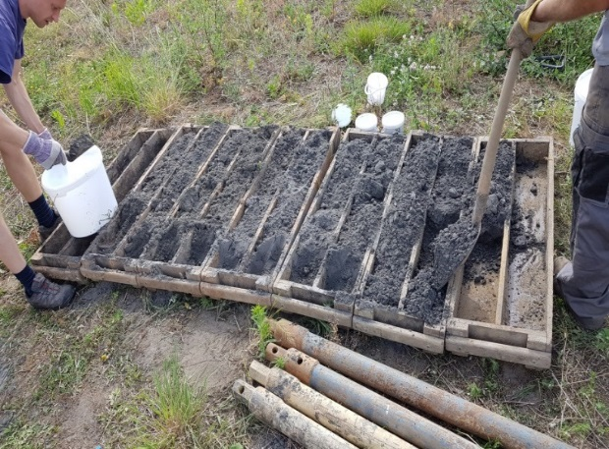
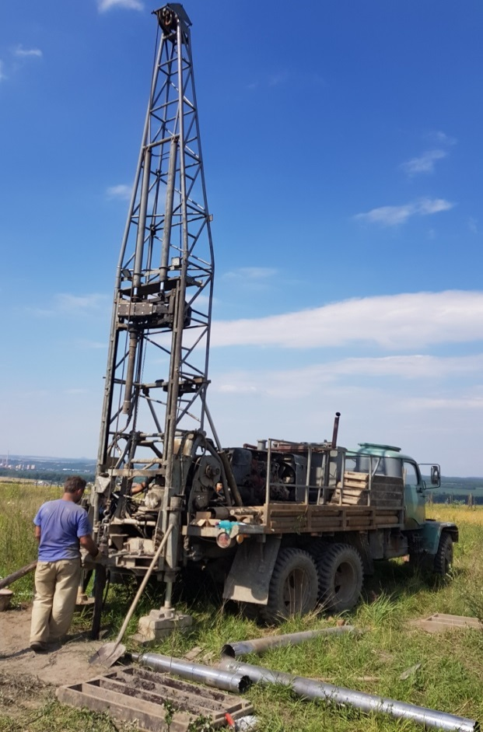
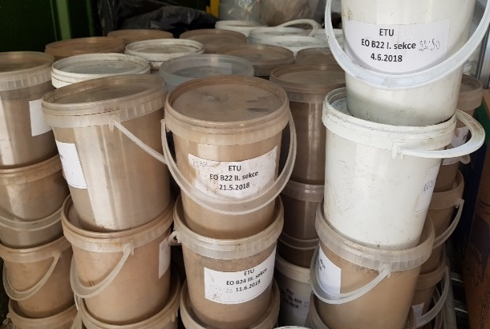
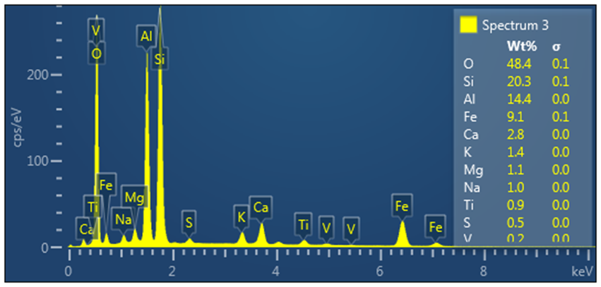
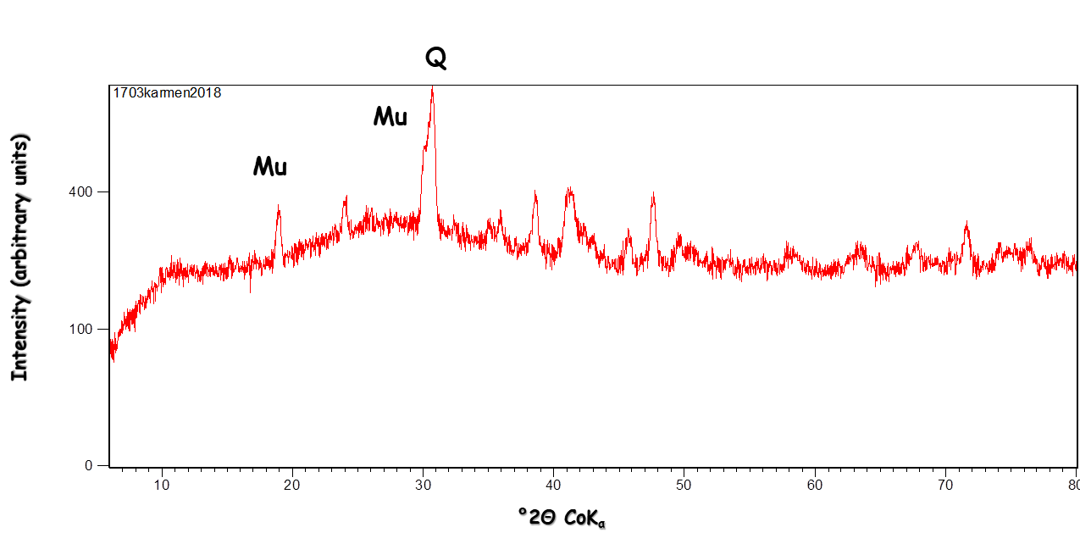
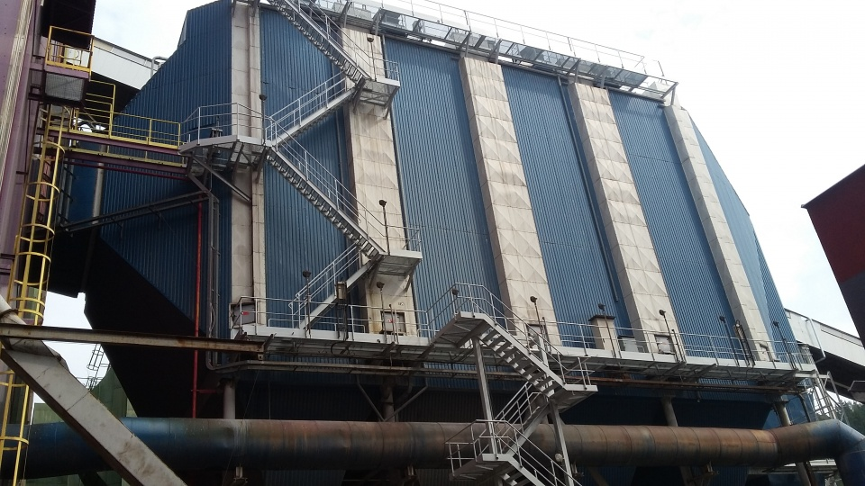
Vzorkování a charakterizace popílků
http://www.martia.cz/cs/aktualita/68-rekonstrukce-rizeni-elektroodlucovace-kotle-fk8

Slide 14
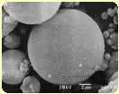
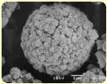
Syntéza zeolitů z popílků
Částice
popílku
Zeolit
Nezreagovaný
popílek
Rozpuštěné
formy Al a Si
Aluminosilikátový
hydrogel
NaOH (KOH), NaCl
Reaktanty
Rozpouštění
Růst krystalů
Reakční mechanismus dávkové hydrotermální alterace popílku:
Rozpuštění forem Si a Al z popílku
vysrážení aluminosilikátového gelu na povrchu částic popílku
krystalizace zeolitů z aluminosilikátového gelu
Popílek Syntetický zeolit

Slide 15
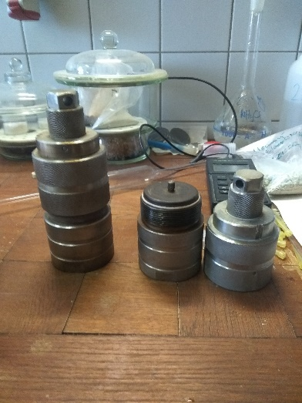
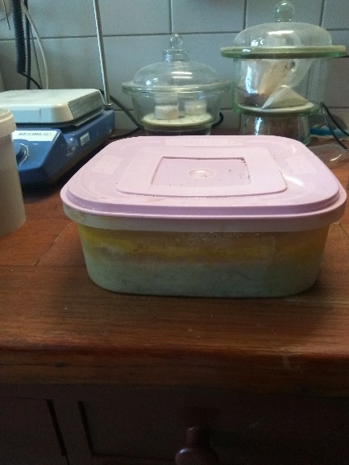
Laboratorní syntéza zeolitů
 | Studená fáze |  |  | Horká fáze
Metoda | Tlak | Teplota | Reakční čas | Tlak | Teplota | Reakční čas
- | kPa | °C | h | kPa | °C | h
Tlaková | - | - | . | 300 | 130 | 6-120
Otevřená | 101 | 23 | 24-672 | 101 | 95 | 6-24
Otevřená | 101 | 23 | 24-672 | 101 | 130 | 2-32
Kombinovaná | 101 | 23 | 216-672 | 300 | 130 | 8-11
Reakční podmínky
Reakční nádoby

Slide 16
Modifikace přírodních zeolitů

Slide 17
Zaměření projektu – Modifikace zeolitů
Zdroje sorbentů
Elektrárenské popílky
Popílky ze složišť
Přírodní zeolity
Syntéza zeolitů
Modifikace
Syntéza zeolitů

Slide 18
Modifikace přírodních zeolitů
Aktivní uhlí | Bentonit | Bio | Ostatní | Popílek | Zeolit
Ag | Bio | Br₂ | Ag | CaBr₂ | AgNO₃
AgNO₃ | škrob/KI | CaO | CaBr₂ | CaCl₂ | CS₂
CS₂ | Co₃O₄ | CaO/KI/I₂ | CeCl₃ | CaO | S
HBr | CS₂ | FeCl₃ | CuO | Cu(NO₃)₂ | FeCl₃
I₂ | CuBr₂ | HBr | KI | CuBr₂
KI | CuCl₂ | KI | MnO₂ | CuCl₂
plasma | FeCl₃ | NH₄Br | plasma | CuSO₄
S | KI | NH₄Cl | VOx | FeCl₃
 | MnO₂ | ZnCl₂ |  | HBr
 | Na₂S₂O₃ | ZnCl₂ + CO₂ |  | HCl
 | NaBr |  |  | KBr
 | NH₄Br |  |  | NaBr
 |  |  |  | NH₄Br

Slide 19
Modifikace přírodních zeolitů
Aktivní uhlí | Bentonit | Bio | Ostatní | Popílek | Zeolit
Ag | Bio | Br₂ | Ag | CaBr₂ | AgNO₃
AgNO₃ | škrob/KI | CaO | CaBr₂ | CaCl₂ | CS₂
CS₂ | Co₃O₄ | CaO/KI/I₂ | CeCl₃ | CaO | S
HBr | CS₂ | FeCl₃ | CuO | Cu(NO₃)₂ | FeCl₃
I₂ | CuBr₂ | HBr | KI | CuBr₂
KI | CuCl₂ | KI | MnO₂ | CuCl₂
plasma | FeCl₃ | NH₄Br | plasma | CuSO₄
S | KI | NH₄Cl | VOx | FeCl₃
 | MnO₂ | ZnCl₂ |  | HBr
 | Na₂S₂O₃ | ZnCl₂ + CO₂ |  | HCl
 | NaBr |  |  | KBr
 | NH₄Br |  |  | NaBr
 |  |  |  | NH₄Br

Slide 20
Testování zeolitů

Slide 21
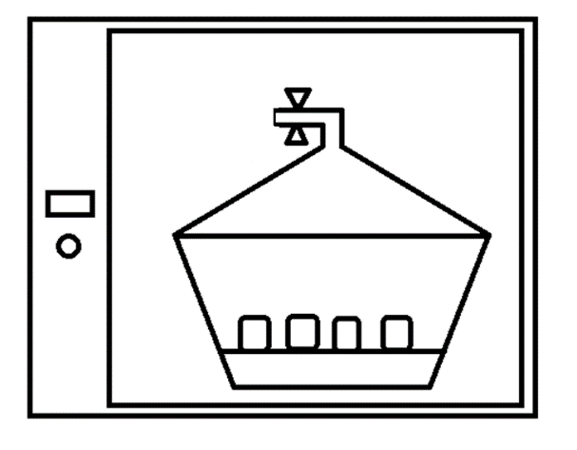
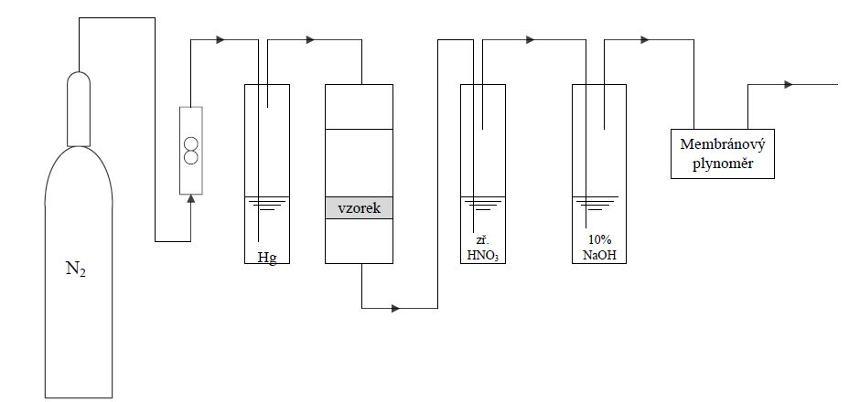
Testování vyrobených zeolitů.
Statické experimenty
Dynamické experimenty

Slide 22
Výsledky – sorpční kapacita a měrný povrch
Sorpční kapacita Hg0
Měrný povrch

Slide 23
Závěr
Testovány různé druhy popílku za účelem vzniku zeolitické fáze
Vytvořeny postupy pro modifikaci přírodních zeolitů
Provádění statických experimentů
Provádění dynamických experimentů

Slide 24
Děkuji za pozornost!
Pavel Kůs
Vědecko-výzkumný pracovník
Jaderně palivový cyklus
pavel.kus@cvrez.cz
+420 266 17 2337

